Slide 1
Всероссийская спартакиада для детей-инвалидов и детей с ограниченными возможностями здоровья 29.09-03.10.2014 г. город-курорт Кисловодск
МИНИСТЕРСТВО ОБРАЗОВАНИЯ И НАУКИ РОССИЙСКОЙ ФЕДЕРАЦИИ

Slide 2
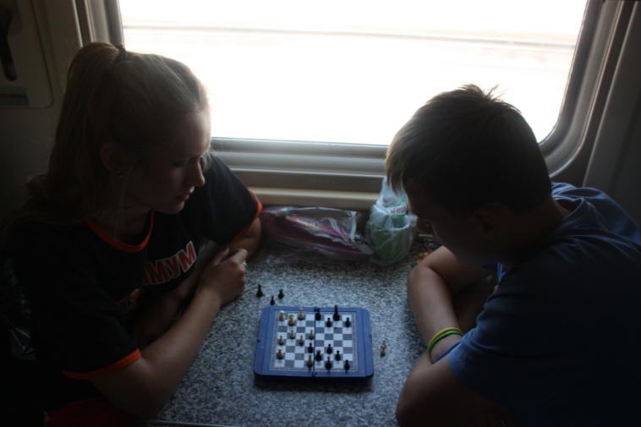
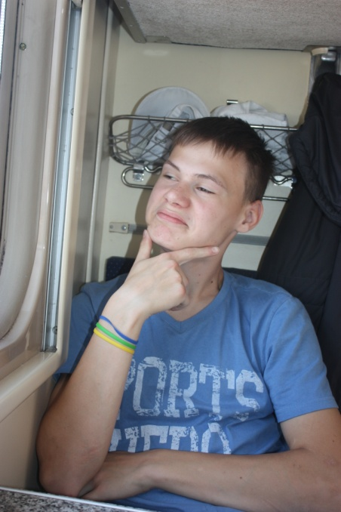
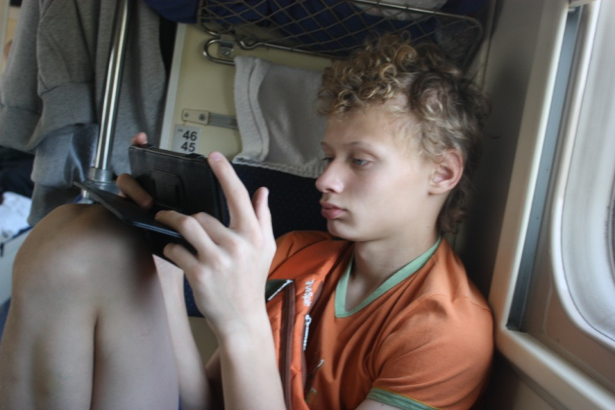
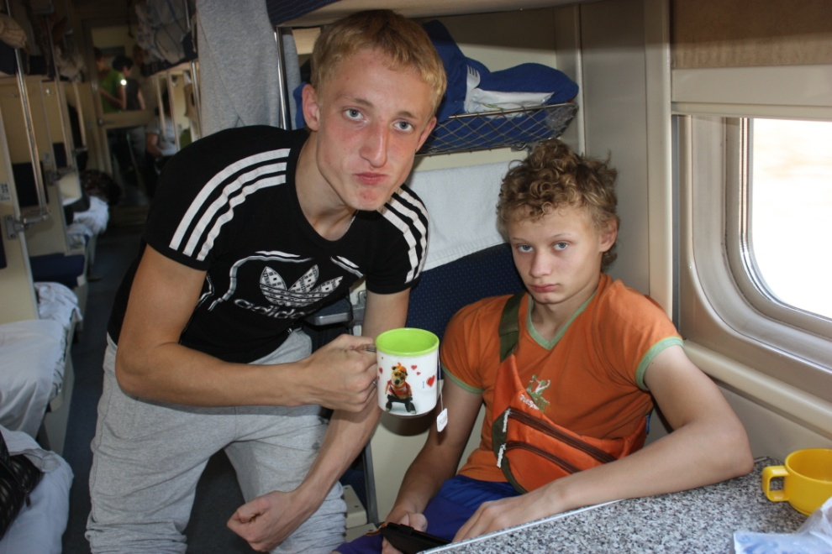
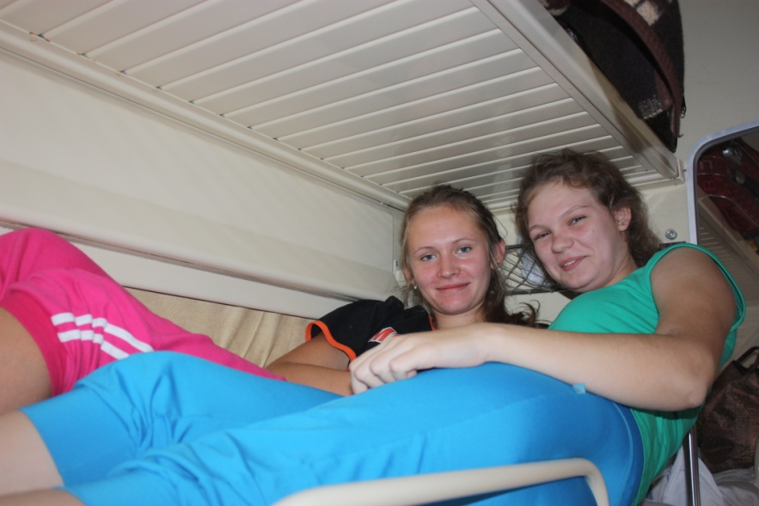
Дорога до Кисловодска…

Slide 3
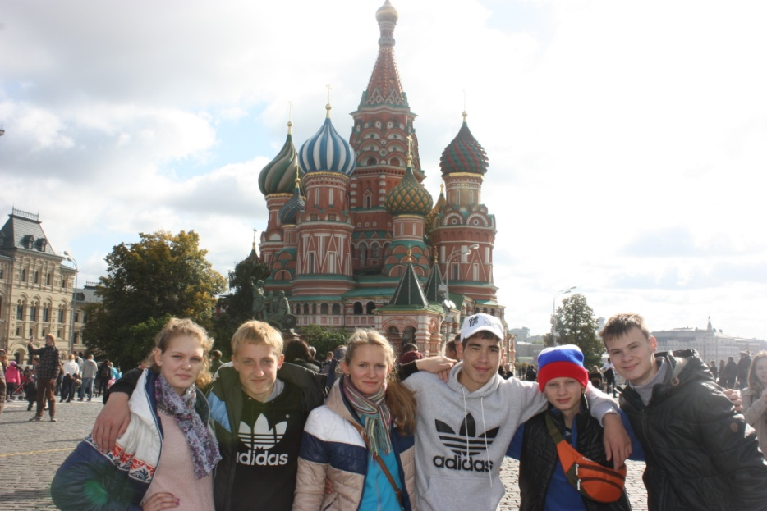
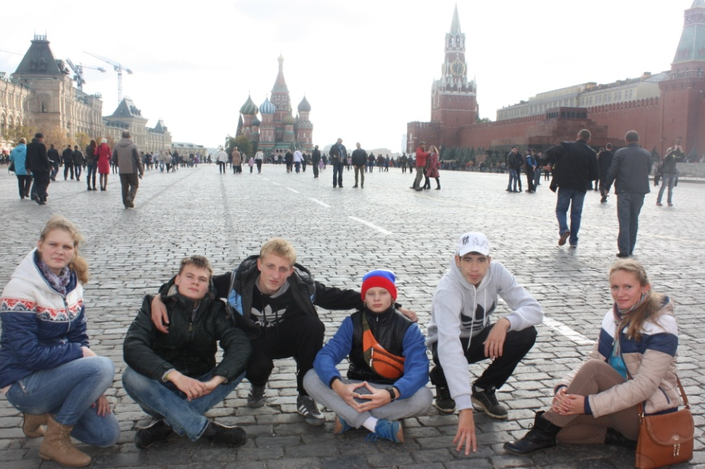
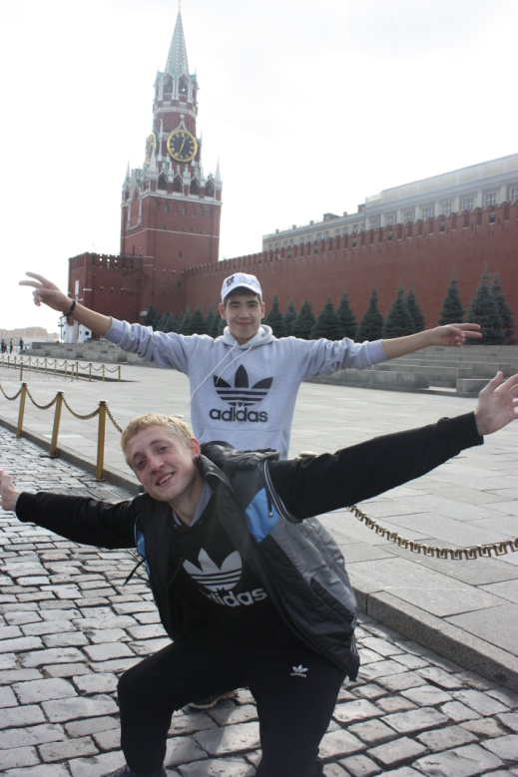
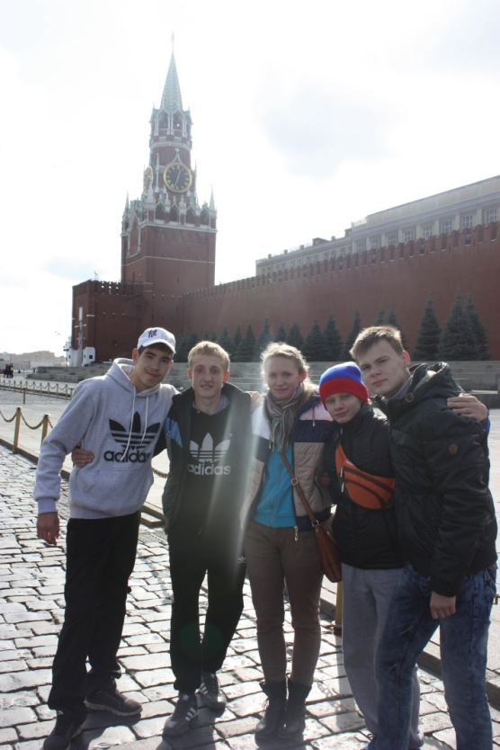
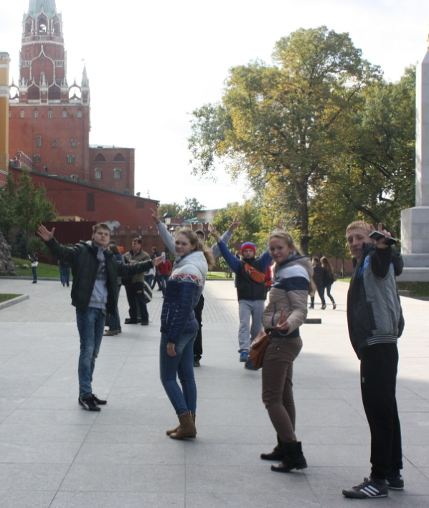
г. Москва
Красная площадь

Slide 4
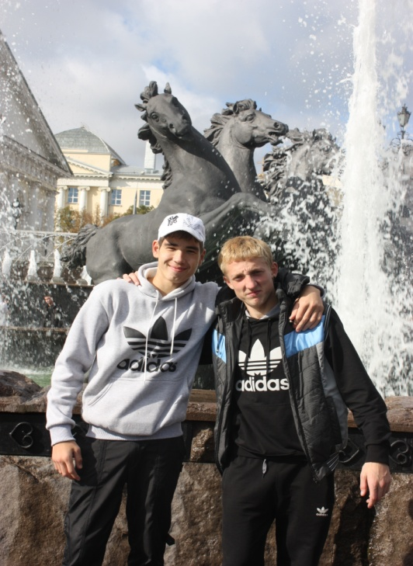
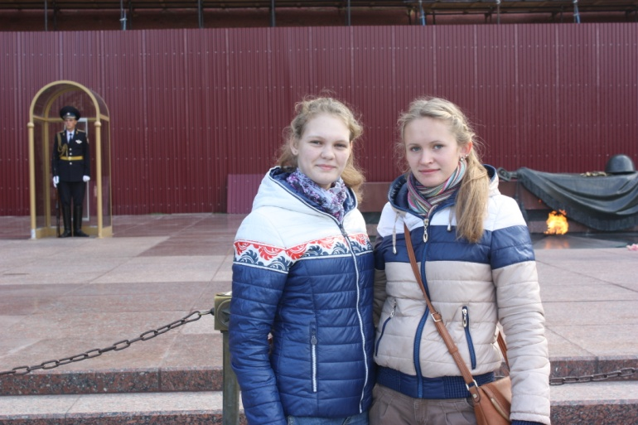
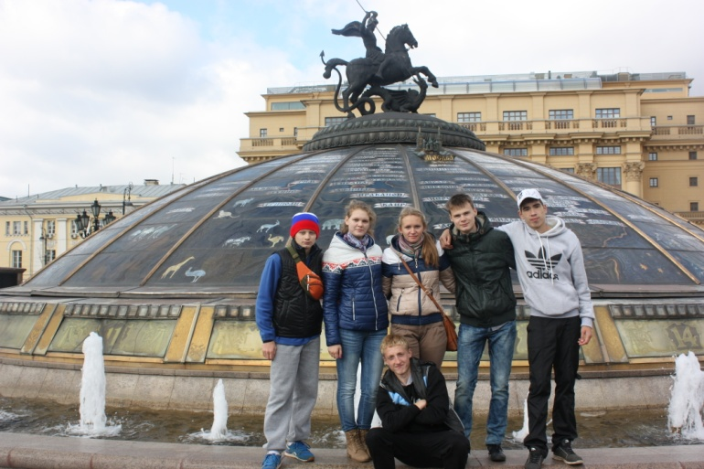
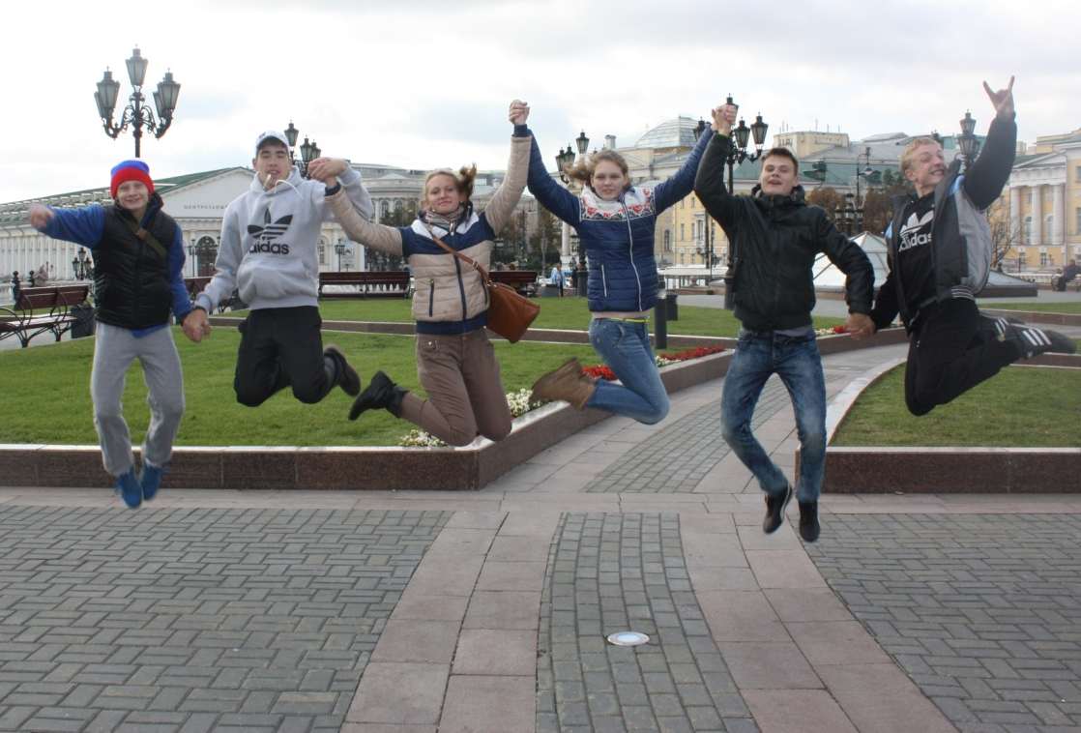
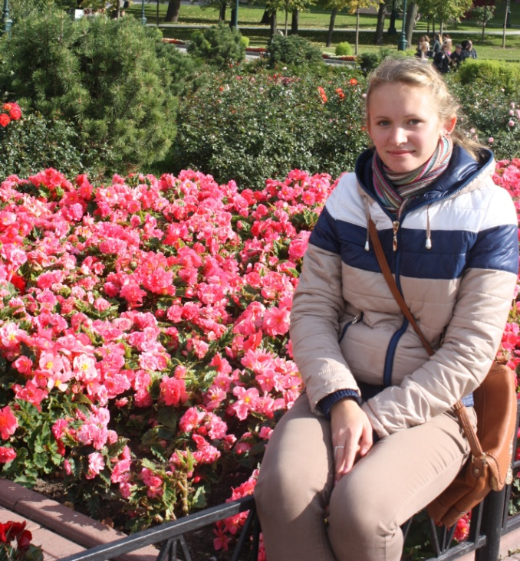
г. Москва
Манежная площадь

Slide 5
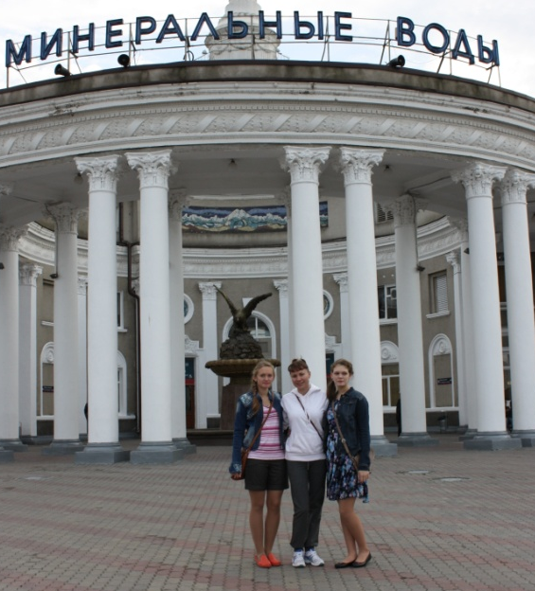
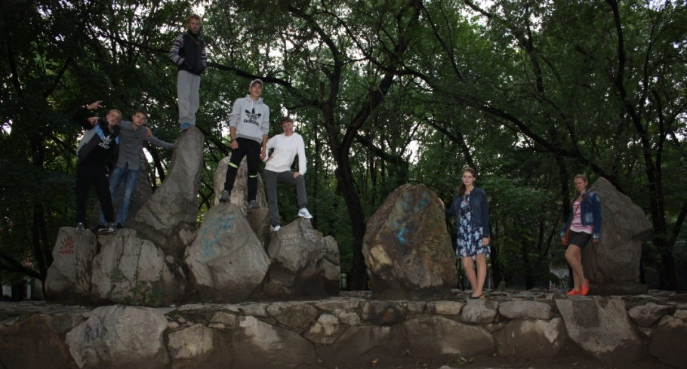
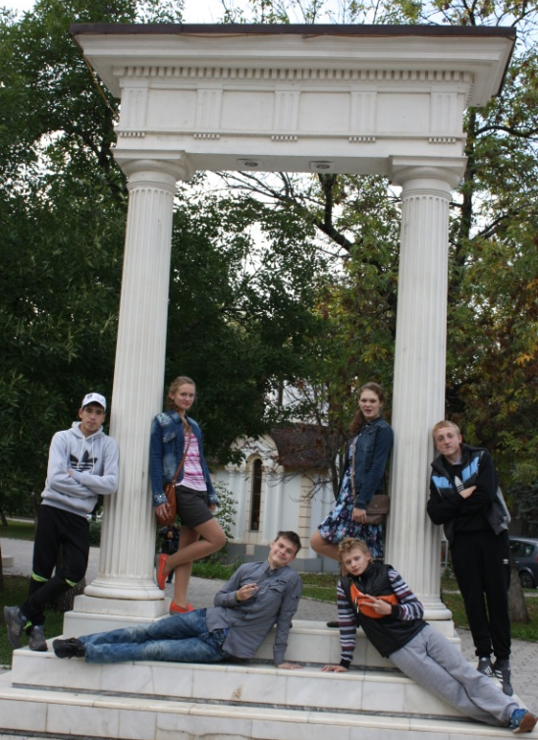
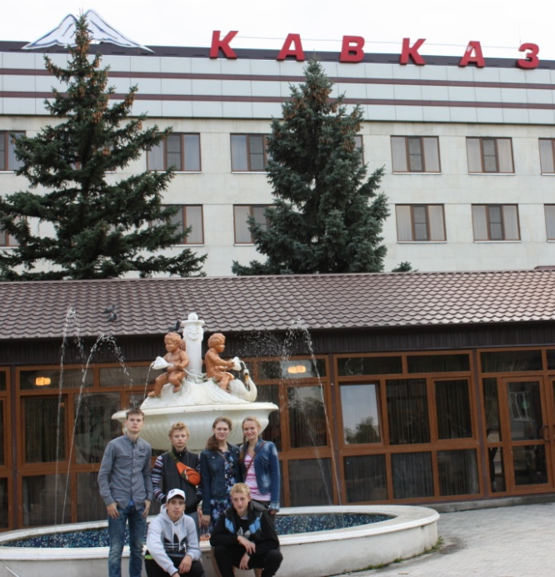
г. Минеральные воды

Slide 6
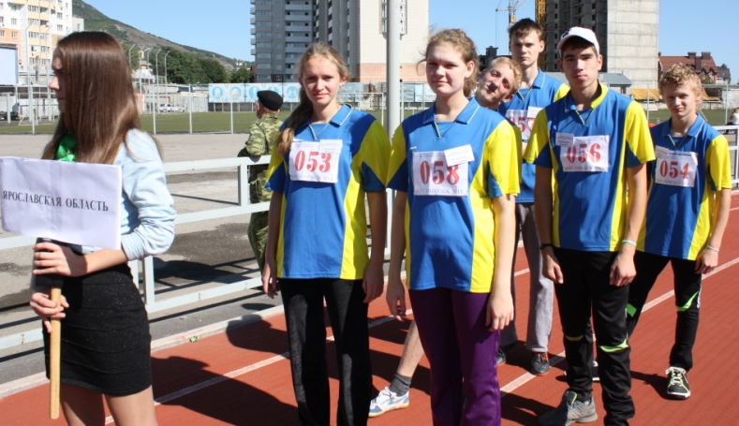
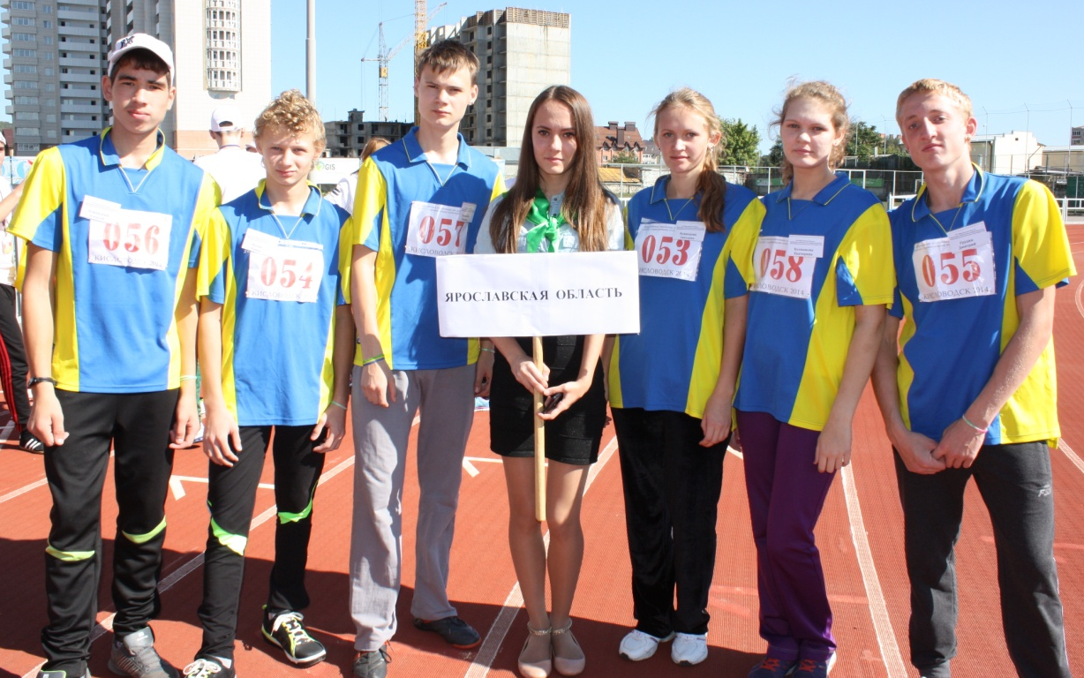
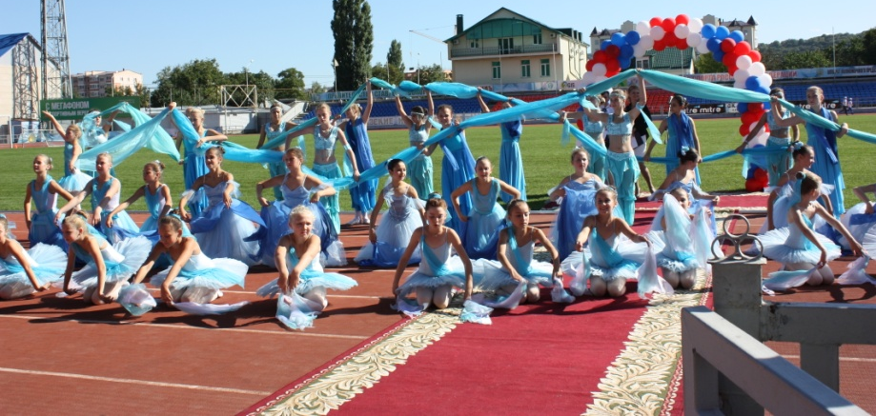
г. кисловодск
Открытие спартакиады

Slide 7
Участники спартакиады
Адыгея
Башкортостан
Белгородская обл.
Бурятия
Воронежская обл.
Дагестан
Ингушетия
Кабардино-Балкария
Карачаево-Черкесия
Краснодарский край
Ленинградская обл.
Липецкая обл.
Московская обл.
Мурманская обл.
Пензенская обл.
Пермский край
Ростовская обл.
РСО - Алания
Республика Саха
Самара
Самарская обл.
Свердловская обл.
Ставропольский край
ХМАО
Челябинская обл.
Чеченская республика
Ярославская обл.

Slide 8
первый день
Легкая атлетика
Бег 100 м
Прыжки в длину с разбега
Толкание ядра
(девушки - 3кг; юноши – 5 кг)

Slide 9
100 м
Рома
Дима
65
участников
время 13.7 с 33 место
время 13.5 с 23 место
Алеша
Миша
время 14.6 с 49 место
время 14.1 с 43 место

Slide 10
Лучший результат
11.6 с

Slide 11
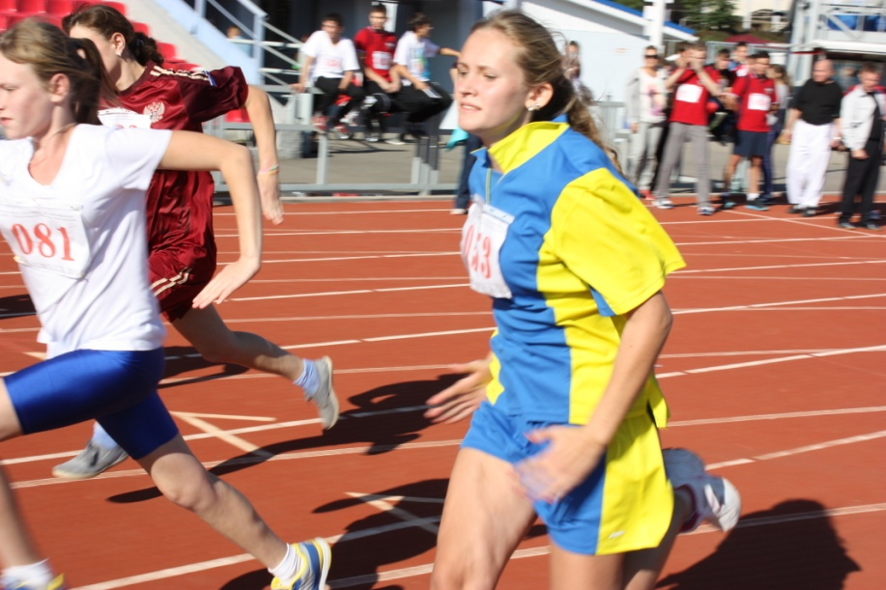
100 м
Света
36
участниц
Катя
время 16.4 с 15 место
Лучший результат
14.3 с
время 17.1 с 23 место

Slide 12
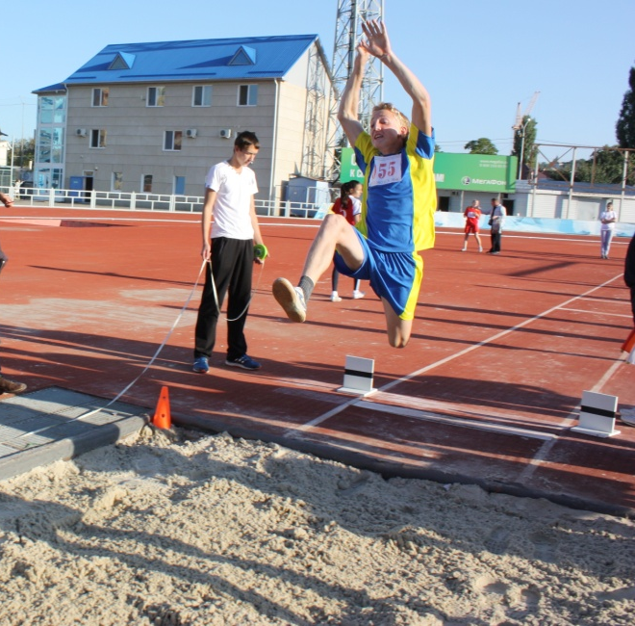
Прыжок в длину с разбега
Алеша
Дима
Рома
4. 36 м 19 место
4.21 м 23 место
4.33 м 20 место
45
участников
Лучший результат
5.18 м

Slide 13
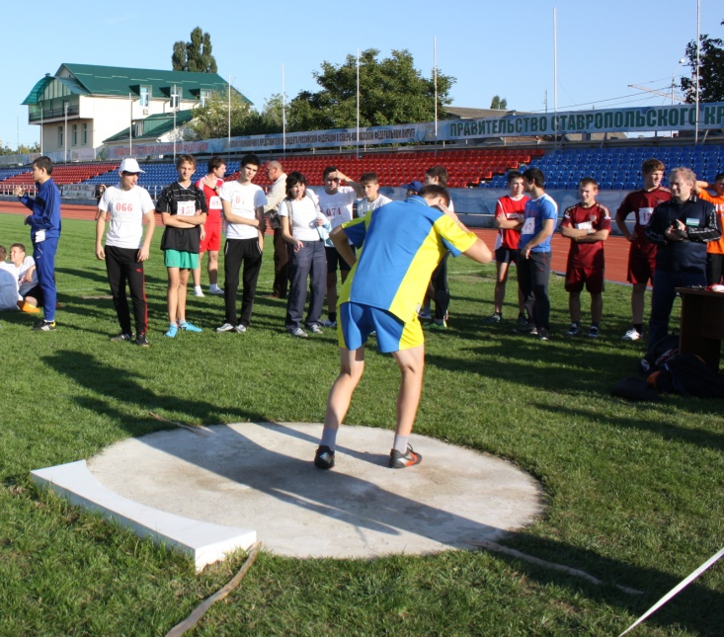
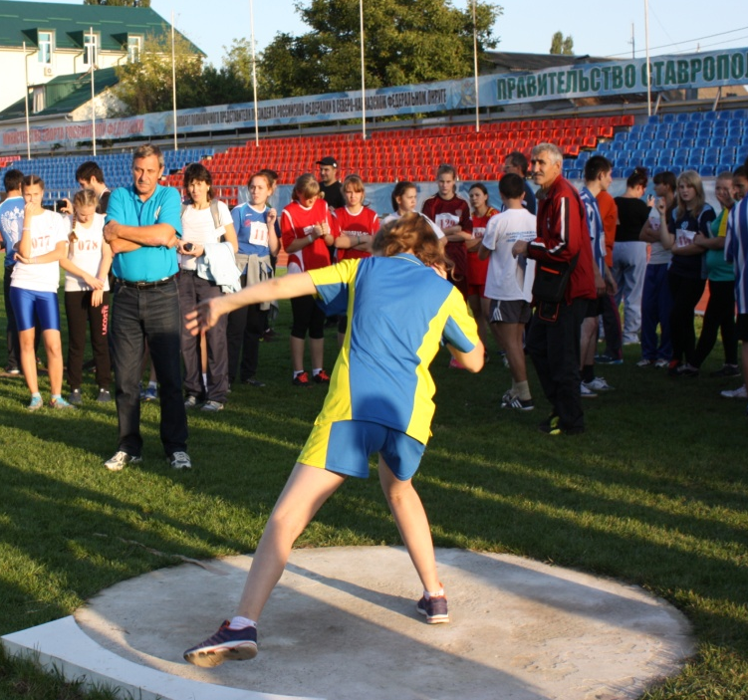
Толкание ядра
31
участница
Миша
38
участников
7.37 м 17 место
Света
Катя
7.23 м 10 место
6.73 м 12 место
Лучший результат
9.48 – девушки
11.10 - юноши

Slide 14
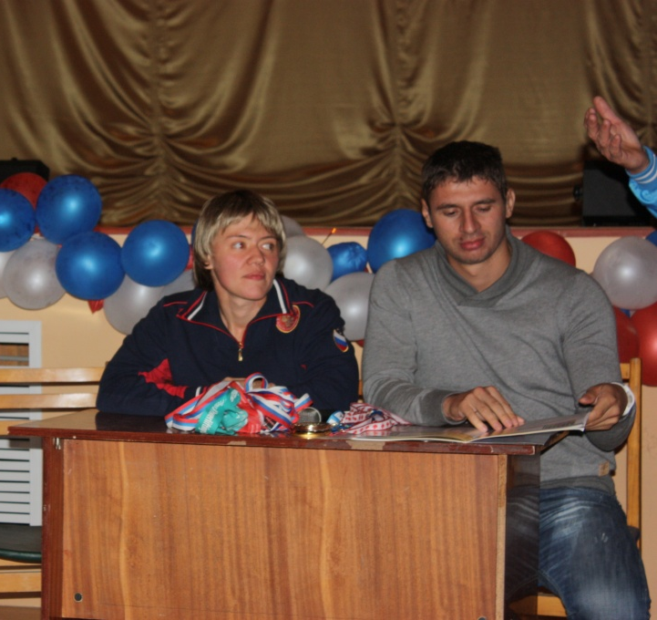
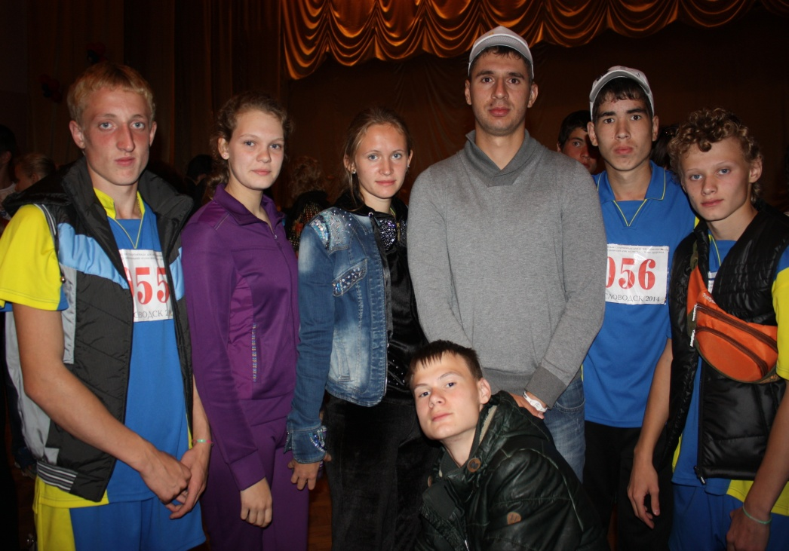
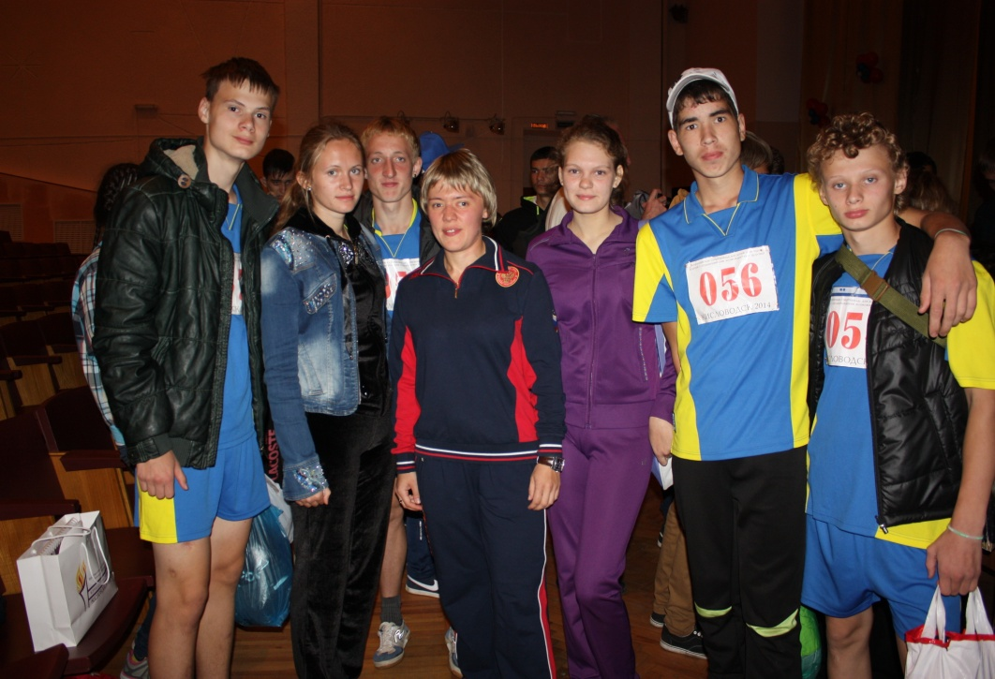
Пресс-конференция

Slide 15
Второй день
Гимнастика
Девушки
(23 участницы)
Юноши
(42 участника)
Сгибание и разгибание рук в упоре лежа от скамейки
Подъем туловища при зафиксированных ногах
Поднятие согнутых ног в висе
Сгибание и разгибание рук в упоре лежа
Подтягивание на перекладине
Угол в висе на перекладине

Slide 16
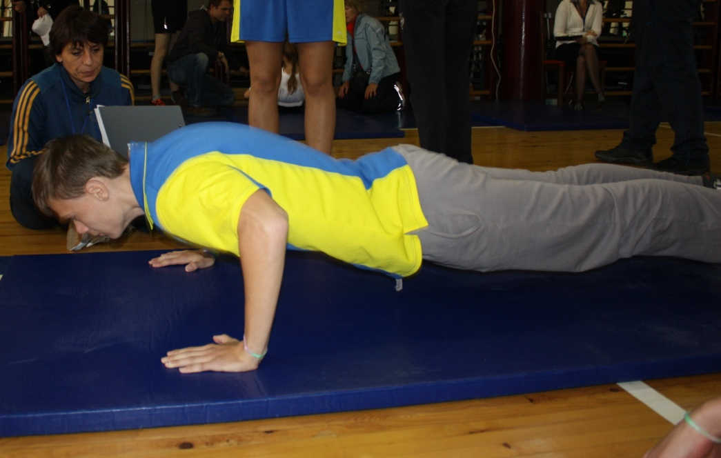
Отжимания
Рома
Миша
28 раз 28 место
лучший результат
58 раз
33 раза 22 место

Slide 17
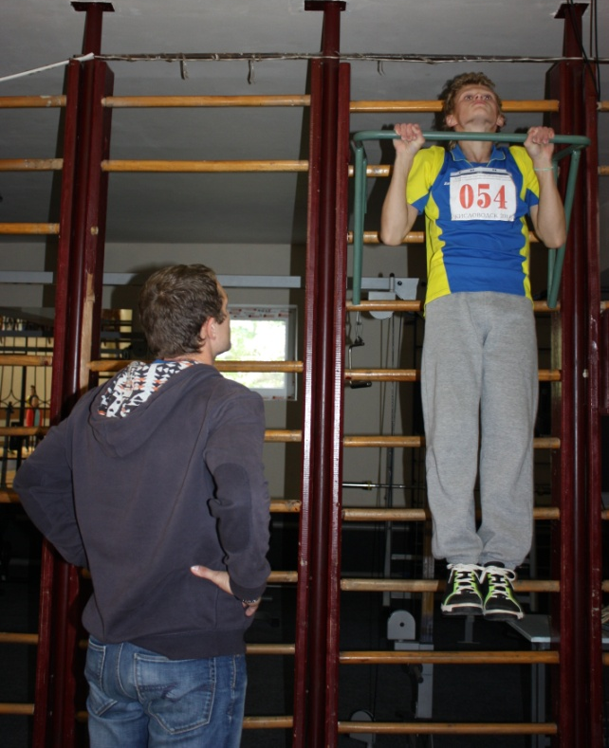
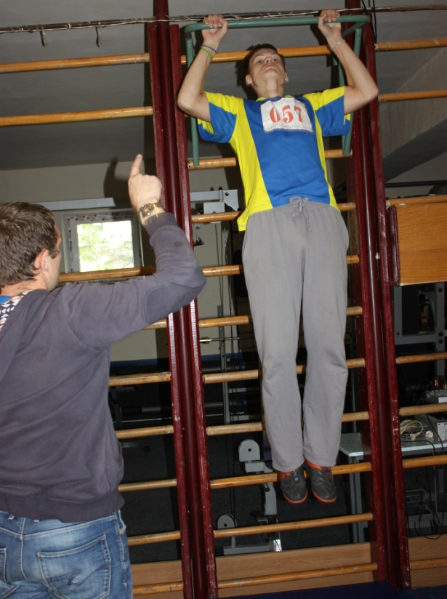
подтягивания
Рома
Миша
лучший результат
21 раз
11 раз 20 место
12 раз 15 место

Slide 18
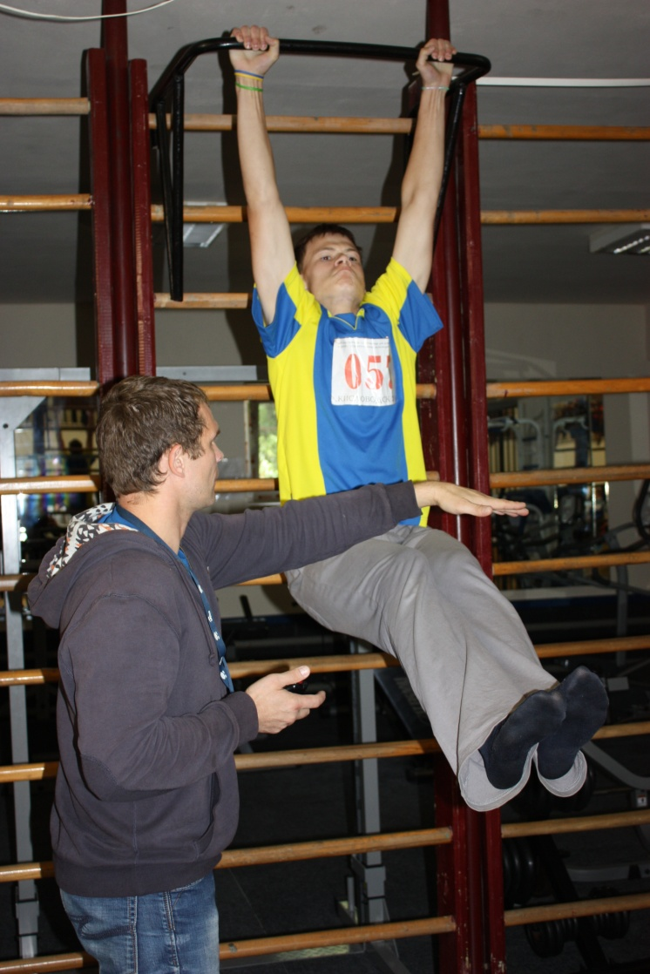
Угол в висе
Рома
Миша
лучший результат
40 с
20 с 5 место
10 с 10 место

Slide 19
отжимания
Света
Лучший результат
28 раз
11 раз 13 место

Slide 20
Поднятие ног
Света
Лучший результат
66 раз
15 раз 21 место

Slide 21
пресс
Света
РЕКОРД
301 раз!!!
67 раз 10 место

Slide 22
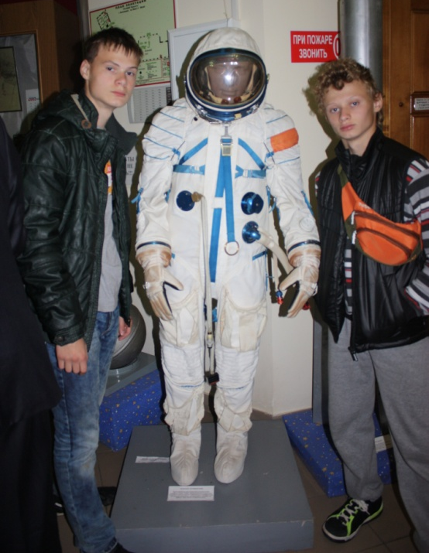
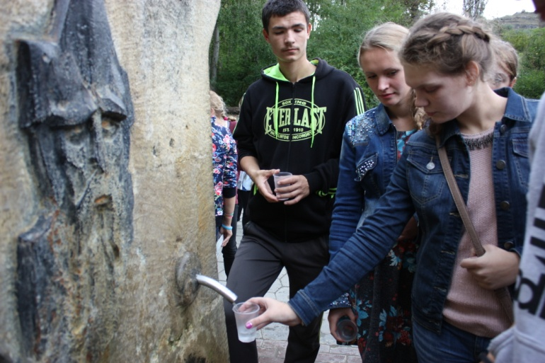
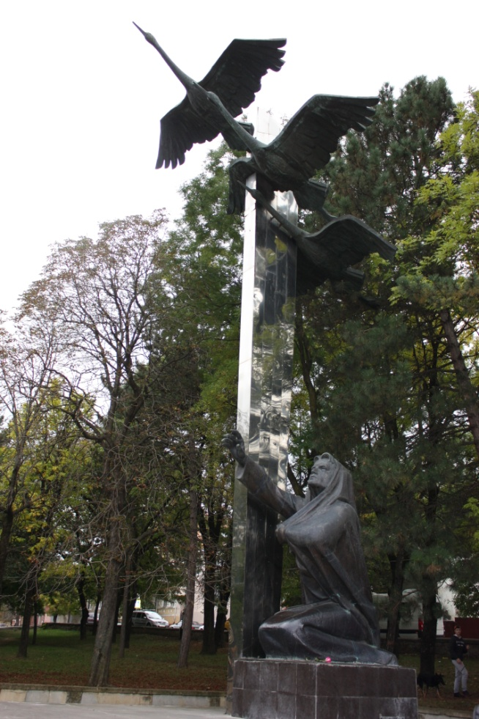
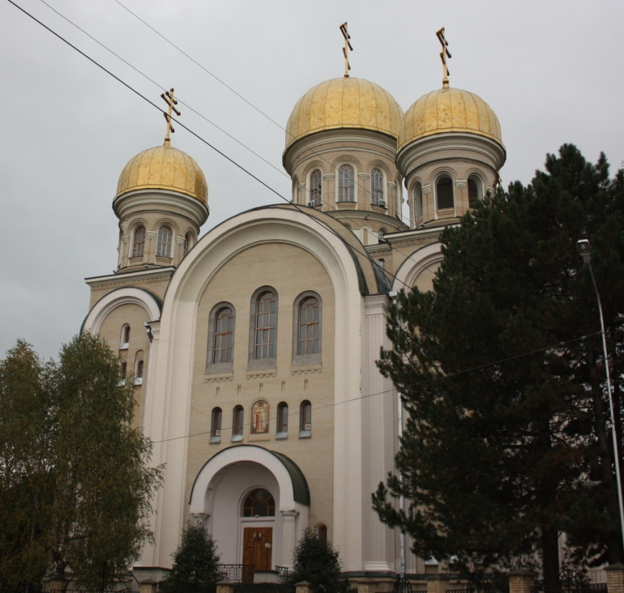
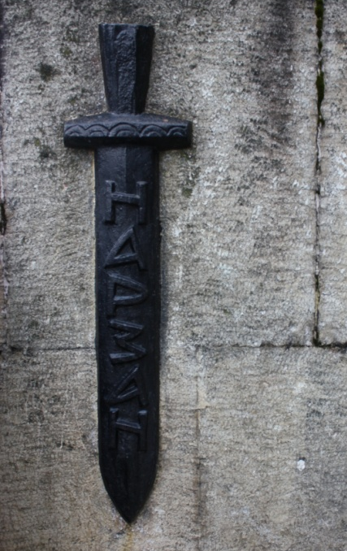
Обзорная экскурсия по городу

Slide 23
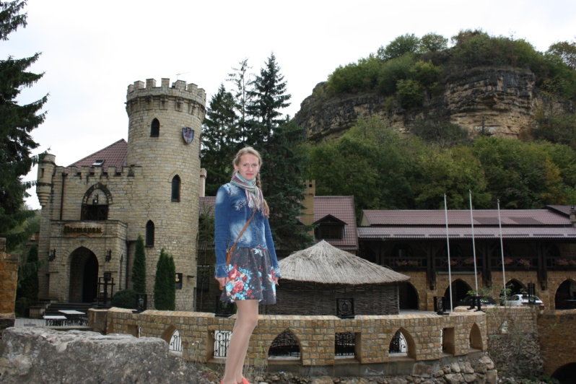
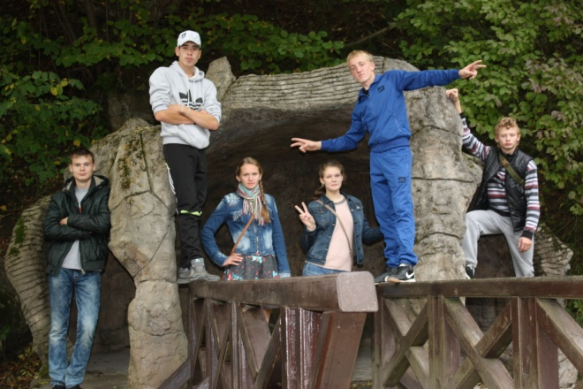
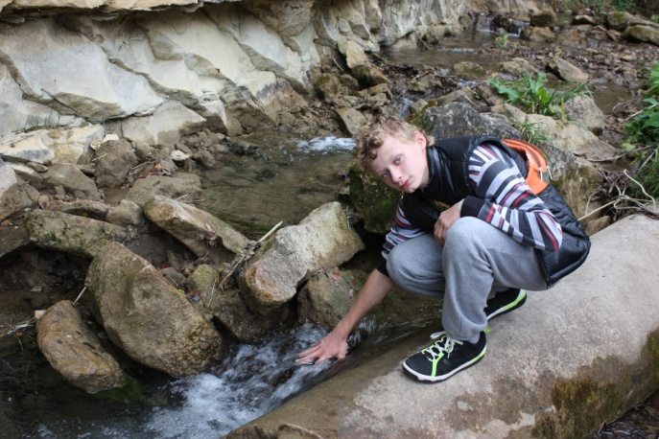
«замок коварства и любви»
Когда-то тут жил здесь богатый и очень жестокий князь по фамилии Аликонов. Только единственную дочь свою, Дауту, князь любил и лелеял. В своих детских играх Даута знала лишь одного мальчугана - Али, сына старого чабана. Быстро бегущие годы превратили подростков в юношу и девушку. И родилась между ними страстная любовь. Взыграла кровь у Али! В отчаянии рассказал он князю о своей любви и попросил руки княжны. Но Аликонов прогнал юношу, а дочь запер. И княжна решила пойти к отцу - сделать веселый вид, согласиться выйти замуж за нелюбимого, только бы повидаться с Али!
Отец ей поверил, и вот влюбленные встретились на скале. Раз не дано им быть вместе на земле, лучше вместе уйти из жизни. На краю отвесной скалы, взглянув последний раз в светлые очи любимой, юноша крикнул: "Прощай!". И прыгнул вниз, в пропасть… А Даута испугалась и вернулась к отцу…
Ручей под скалой, после того, как в нем погиб Али, превратился в реку, которую нарекли Аликоновкой, а скалу с той поры стали называть Замком коварства и любви.

Slide 24
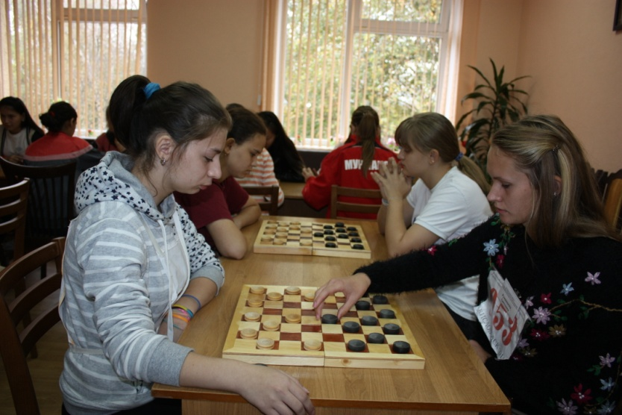
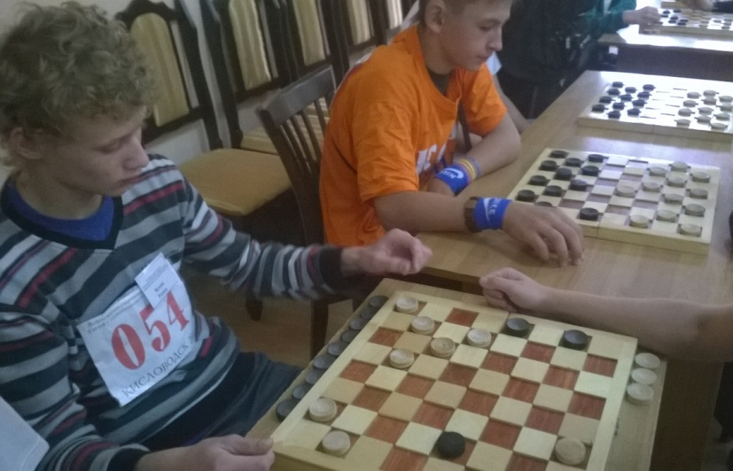
Третий день
Шашки
Света
Рома
2 место из 22 участниц
15 место из 22 участников

Slide 25
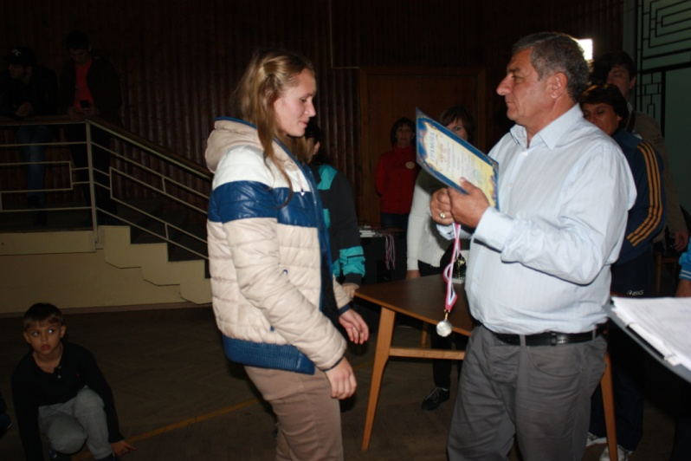
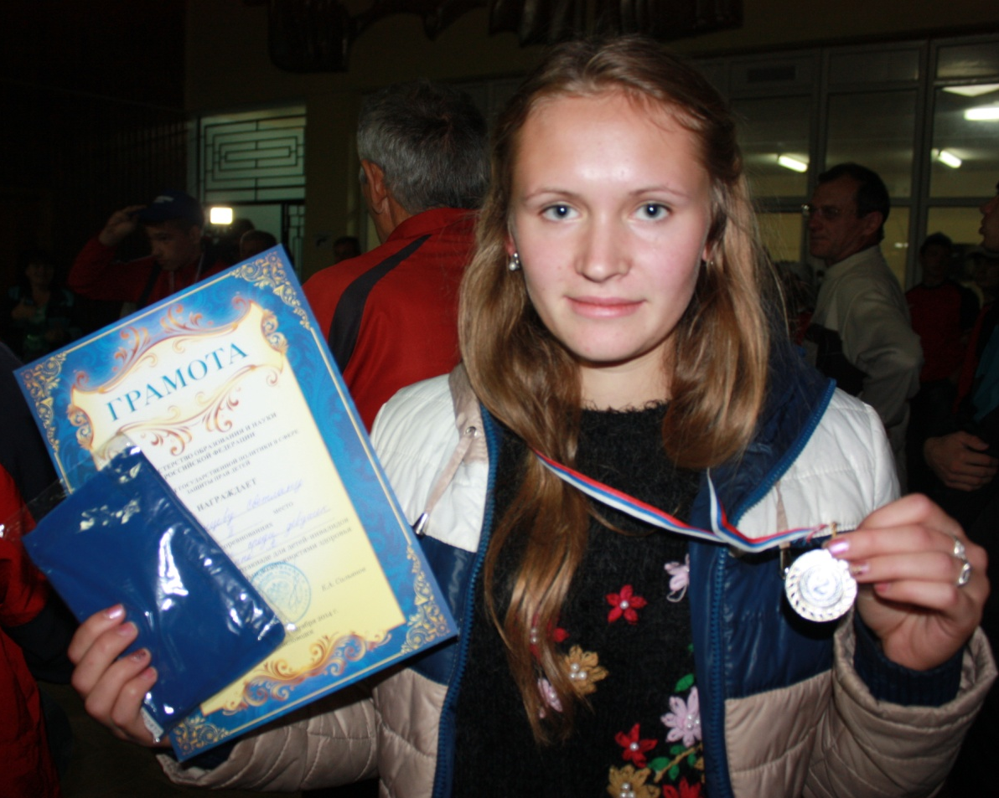
награждение
ПОЗДРАВЛЯЕМ!!!
Серебряный призер
Всероссийской
Спартакиады
2014 года.

Slide 26
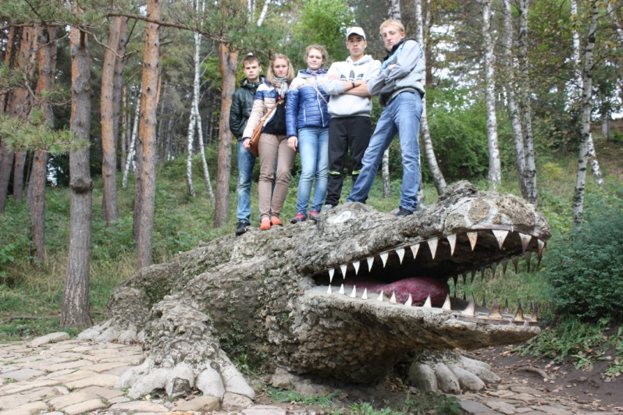
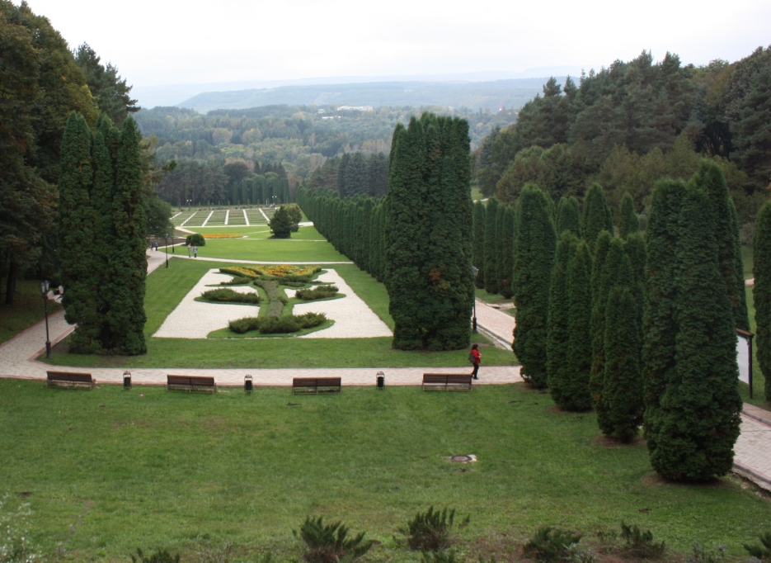
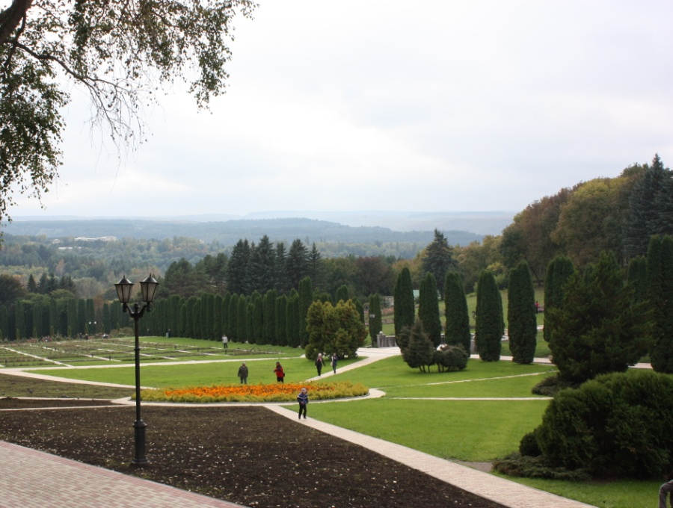
«Долина роз»

Slide 27
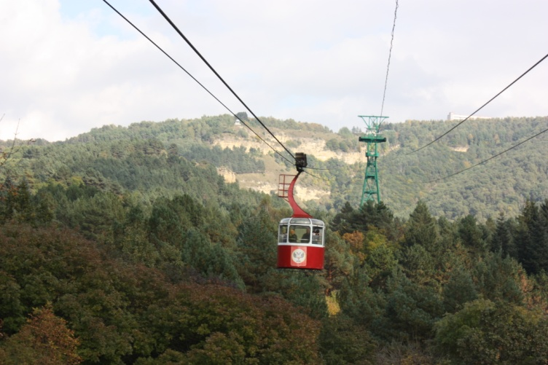
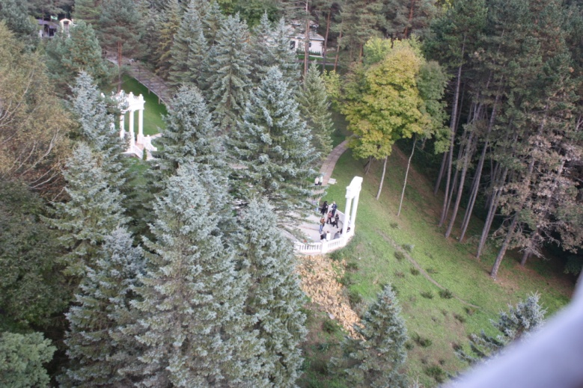
«канатная дорога»

Slide 28
Дорога домой
КОНЕЦ!

